Slide 1
G
Y
Y
107590005 莊 永
107590006 柯承亨
.
G
107590007 劉恒育
英雄聯盟攻略網
107590028 莊 禹
G
期末企劃書

Slide 2
1
目錄
專案介紹.
2
CONTENTS
專案說明.
3
設計概念
4
未來規劃.

Slide 3
專案介紹

Slide 4
專案背景
根據平常玩的遊戲做出攻略網
從版面設計到視覺設計練習製作網頁
做一個網頁來實習專題課程

Slide 5
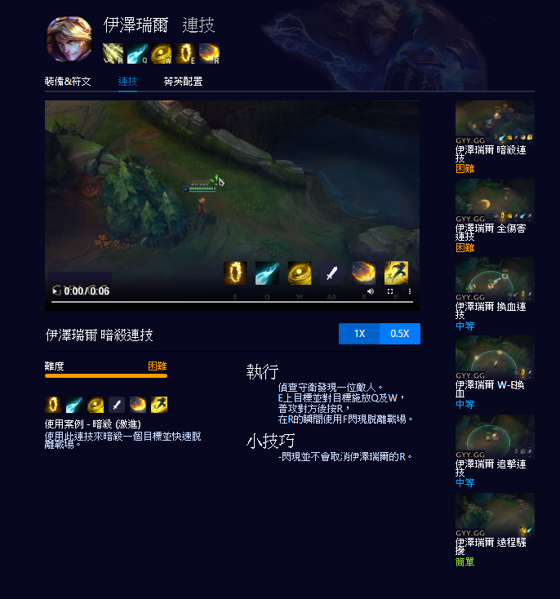
&
遇到的困難 問題
與解決方法
標題字體太過單調
排版不好看
無法加入RWD

Slide 6
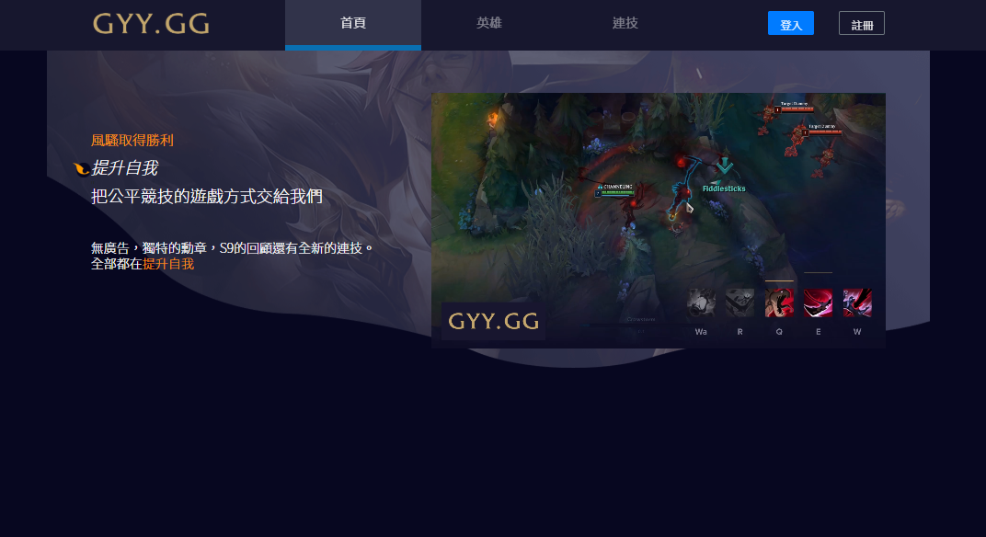
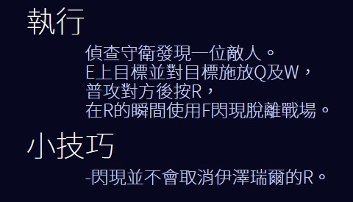
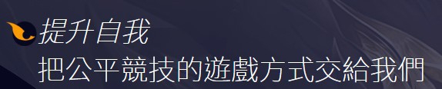
遇到的困難 &問題
與解決方法
標題問題
採用多變化
和符合主題的字體
排版問題
修改統一的字體
並重新排版
互動問題
重新撰寫網頁
加入RWD應用

Slide 7
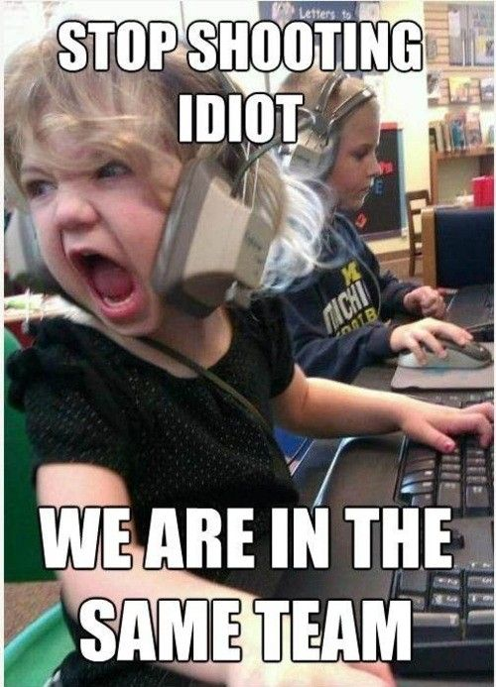
When is it used?
應用場景及使用時機
當你勤於練習用某之腳色遊玩時
都沒有達到理想中的成效
你就可以在我們的網站
學到關於這隻英雄的連技
從簡單的到困難的都有
新手、電競玩家
一群不會連技又想
提升遊戲實力、段位的玩家

Slide 8
專案說明

Slide 9
01
首頁
主要的畫面。
02
英雄介面
完整的英雄列表
顯示出所有英雄的頭像
讓玩家可以輕易找到查詢的英雄
03
連技
本網站的主軸,
選取英雄後可以看到相關的攻略介面。
04
介紹
介紹網站用途。

Slide 10




Site Map
-提升自我
-福文介紹
-免責聲明
-產品特色
英雄
-裝備&福文
-影片速度
-技巧
-更多介紹
連技
首頁
-英雄連結
-Hover簡單介紹
介紹

Slide 11
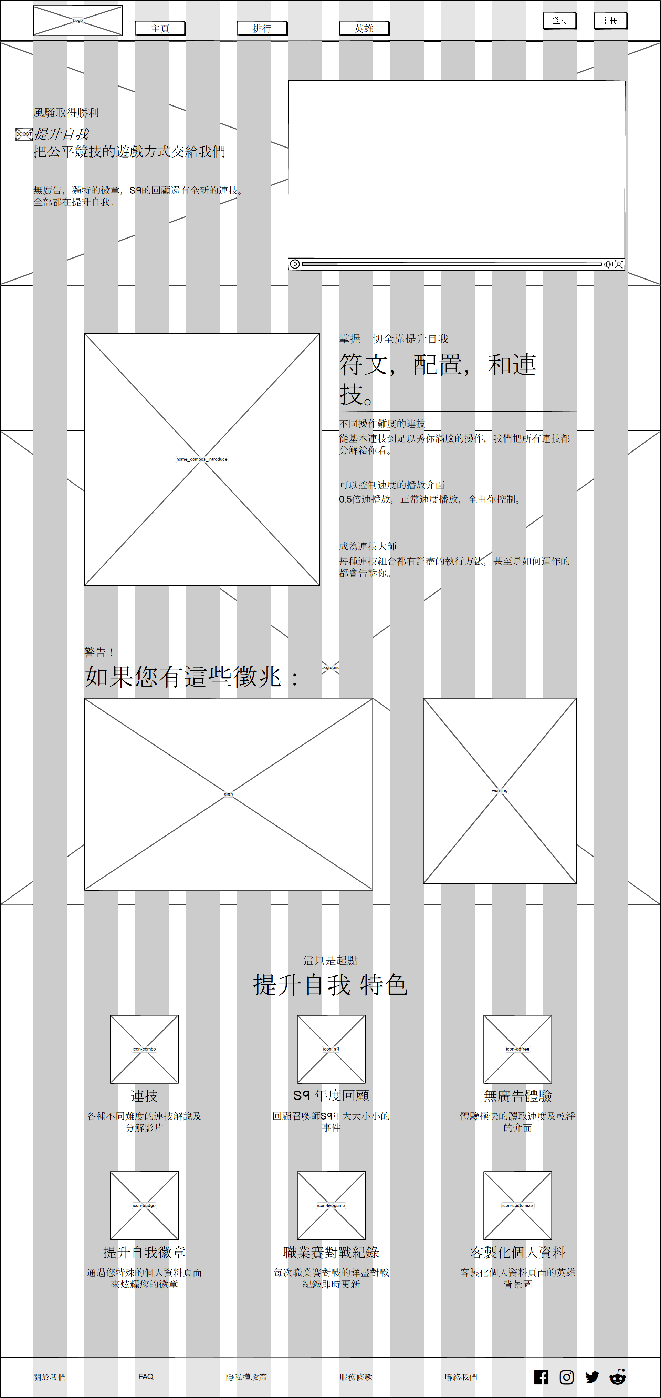
Wireframe
網站Logo和主要導覽列
主要資訊欄
次要資訊欄
次要導覽列

Slide 12
設計概念

Slide 13

讓玩家能更沉浸在遊戲世界裡。
以英雄聯盟中常見到的配色及風格來製作攻略網，
為玩家在遊戲和攻略網間不影響遊戲體驗下無縫切換，
專心 為了玩家
創作發想描述

Slide 14
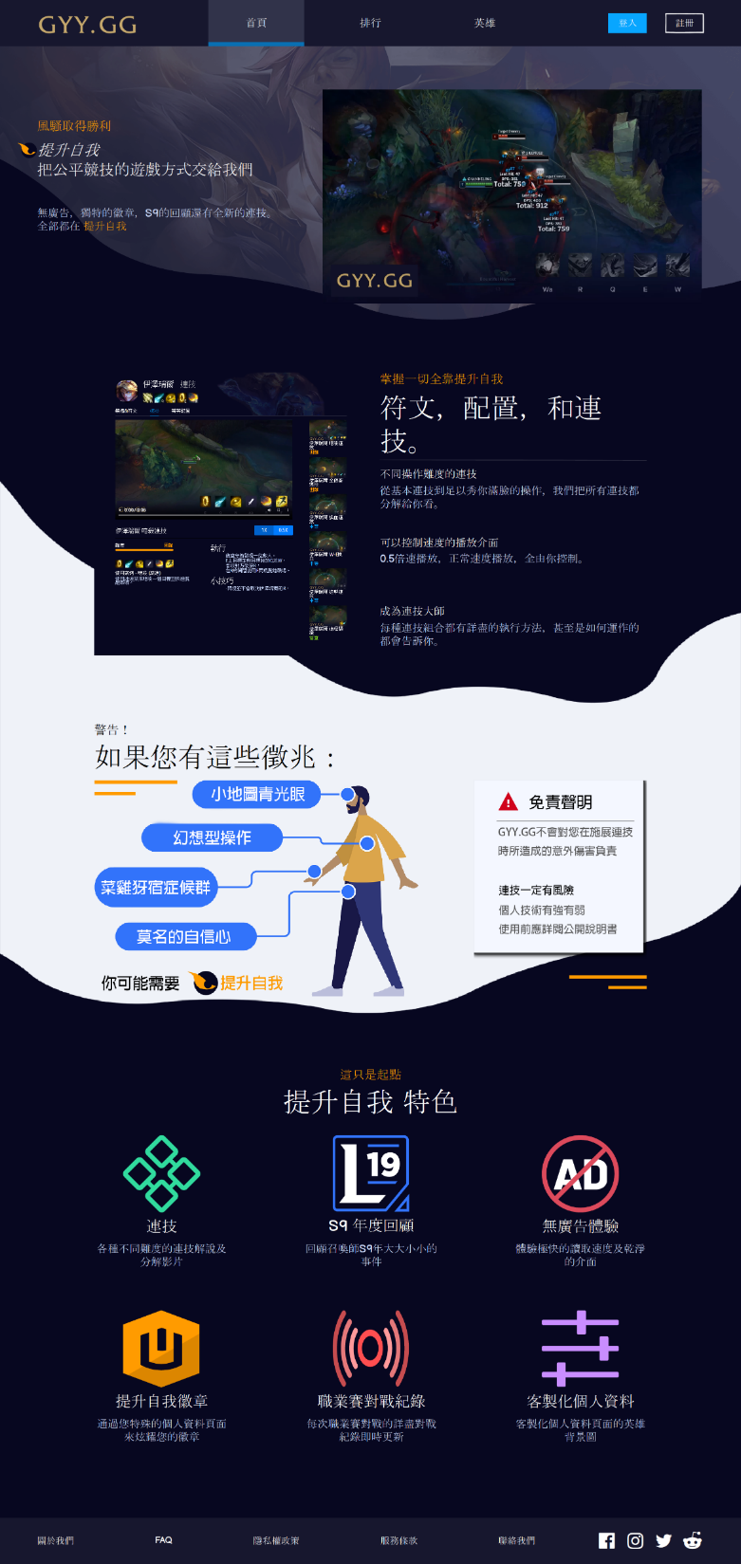
#070720
主要背景色為深藍黑色，讓主題符合遊戲介面的風格
#17172E
主要導覽列和次要導覽列與背景做區別，使用較淺的深藍
#CCDBFD
內文為淺藍，與標題區分，符合整體色系
#FFFFFF
提供主要資訊的大標題為純白色，深色背景中較顯眼
#C4A76C
在藍紫色系中醒目的褐色，只用在Logo上
#FF9B00
提供次要資訊的副標題為亮橙色，並附在大標題上方

Slide 15
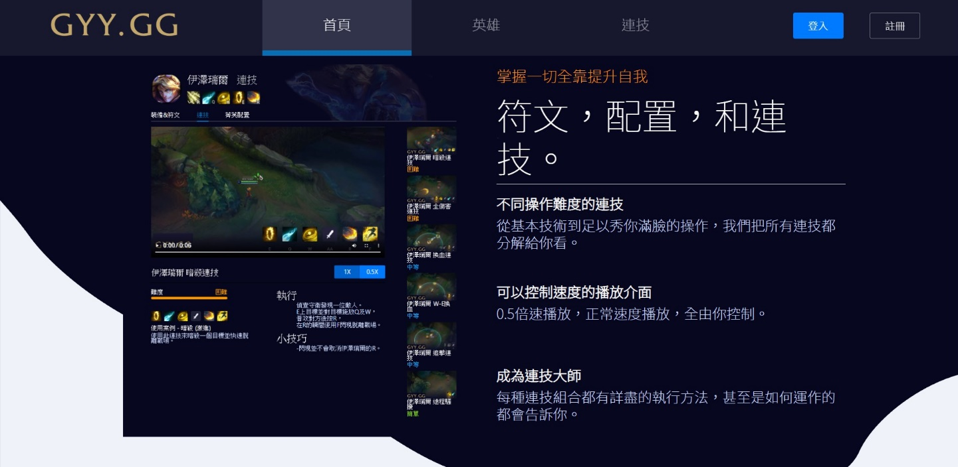
無襯線字體，網頁中常見的字體之一，我們選用較細的字型，在字數較多的網頁中看起來不會擁擠
思源黑體 Noto Sans CJK

Slide 16
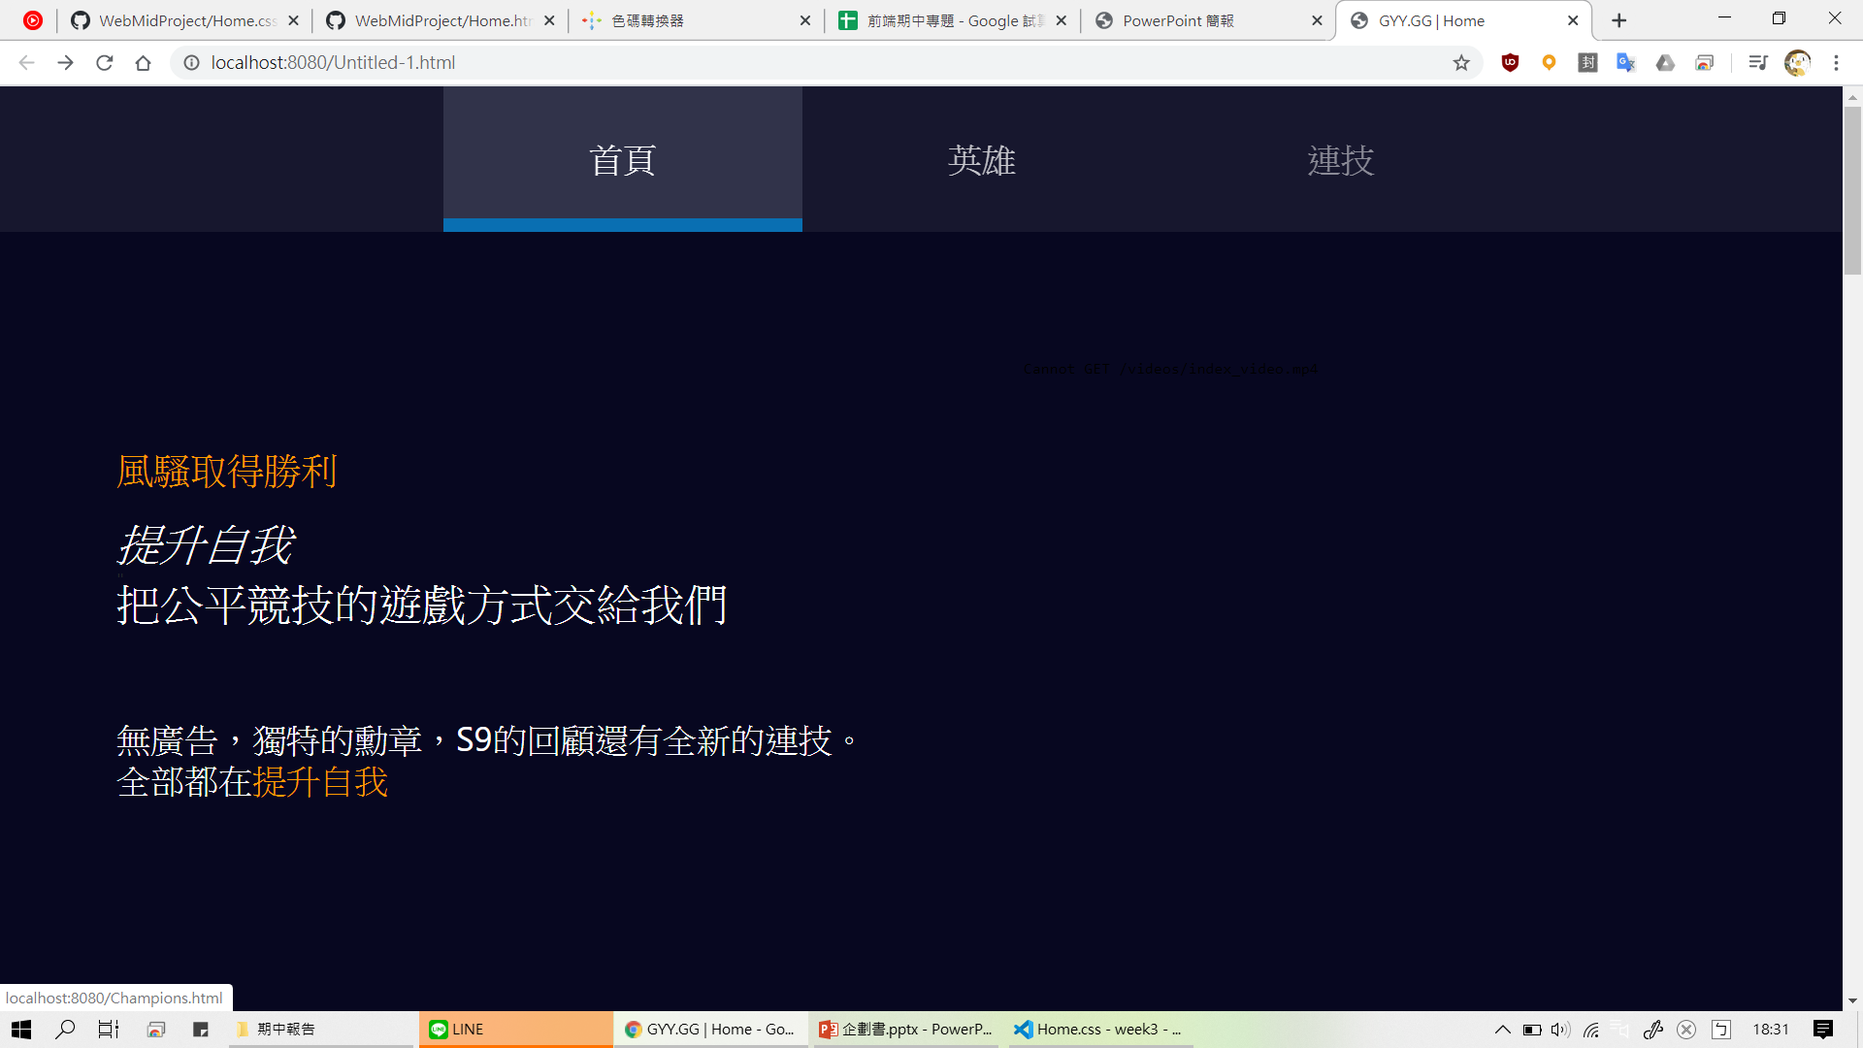
Nav視覺回饋
已選取(不論有無鼠標)
未選取 (有鼠標)
未選取(無鼠標)
字體
#CCCCCC
字體
#FFFFFF
字體
#CCCCCC
背景色
#31334A
背景色
#17172E
背景色
#17172E
底線
#096FB2

Slide 17
十大易用性

Slide 18
01
一致性和標準
02
添加标题
此处添加详细文本描述，建议与标题相关并符合整体语言风格
此处添加详细文本描述，建议与标题相关并符合整体语言风格
03
添加标题
04
添加标题
04
添加标题
此处添加详细文本描述，建议与标题相关并符合整体语言风格
此处添加详细文本描述，建议与标题相关并符合整体语言风格
此处添加详细文本描述，建议与标题相关并符合整体语言风格

Slide 19
未來展望

Slide 20

未來展望
在未來能夠加入更多的頁面
諸如選手的影片展示
還有福文搭配
還有希望可以讓更多人使用
並且進入有營收的狀況
讓網站可以長久的運行

Slide 21
T
H
A
N
K
Y
O
U

